Slide 1
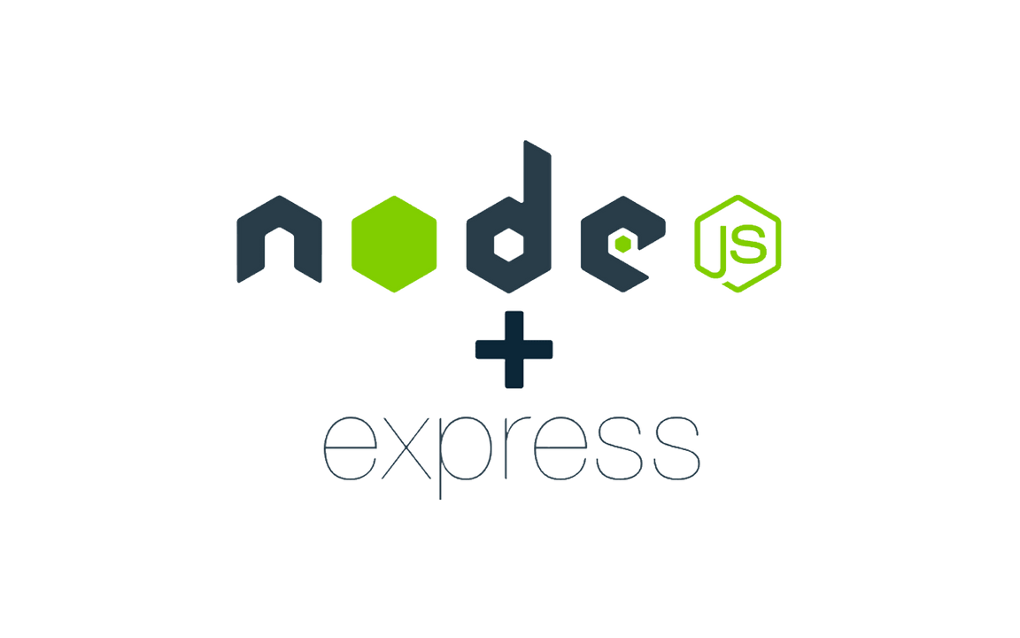
Express
By: Escobar Joel
1

Slide 2

¿Qué es express?
Express.js, a veces también llamado «Express», es un framework de backend Node.js minimalista, rápido
Proporciona características y herramientas robustas para desarrollar aplicaciones de backend escalables.
Te ofrece el sistema de enrutamiento y características simplificadas para ampliar el framework con componentes y partes más potentes en función de los casos de uso de tu aplicación.
2

Slide 3
¿Para Qué se Utiliza Express?
Node.js ya puede manejar HTTP sin librerías, pero Express:
Hace el código más corto y ordenado.
Ofrece una arquitectura con rutas, middlewares y controladores.
Se usa principalmente para:
APIs REST (ejemplo: backend para una app móvil o frontend Angular/React).
Servidores web (renderizar páginas o servir archivos estáticos).
Microservicios (cuando dividís tu aplicación en varios servicios).
Aplicaciones que se pueden hacer con Express
API REST para un e-commerce (productos, usuarios, pedidos).
Autenticación con JWT (login, registro, roles).
Chat en tiempo real (mezclado con WebSockets).
Backend de un blog (CRUD de posts, comentarios).
Microservicios conectados entre sí.
Básicamente, cualquier backend moderno puede montarse con Express.
3

Slide 4


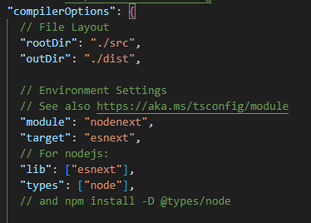
Instalación y Setup con TypeScript
4

Slide 5
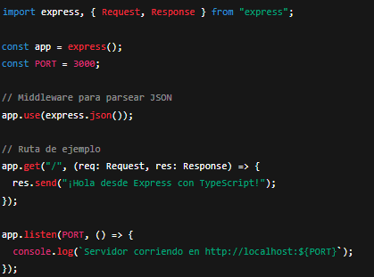
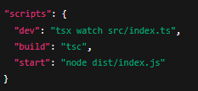
Crear src/index.ts
Agregar scripts en package.json
5

Slide 6

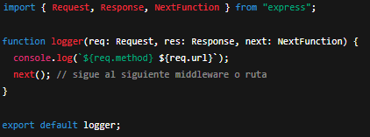

Middlewares
Un middleware es una función que se ejecuta antes de que llegue la respuesta final al cliente.
Se usan para:
Autenticación
Logs
Manejo de errores
Validar datos
Uso:
Ejemplo de middleware de terceros:
6

Slide 7
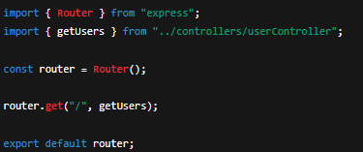
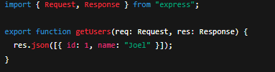

Rutas y Controladores
En Express se suelen separar rutas (qué URL responde) y controladores (qué hacen esas rutas).
Router
Controlador
En index.ts:
7

Slide 8



Parámetros, Queries y Body
Params (parte de la URL)
Query Params (filtros, paginación, etc.):
Body (datos enviados en POST/PUT):
/users/10 → "Usuario con ID: 10"
/search?q=node → "Buscando: node"
Hay que usar app.use(express.json()) para poder leer req.body.
8

Slide 9

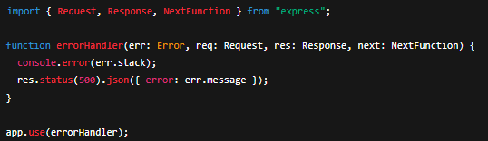
Manejo de errores
Forma básica:
Middleware de errores:
Esto captura cualquier error en la app y devuelve un JSON en vez de romper el servidor.
9

Slide 10
Resumen del Módulo
Express.js es un framework para construir APIs y servidores web.
Aprendiste a instalarlo y configurarlo con TypeScript.
Vimos middlewares (propios y de terceros).
Separación de rutas y controladores.
Uso de params, query y body.
Implementación de un manejador de errores global.
10

Slide 11

A prácticar!
11

Slide 12

Muchas gracias!!
12

